Slide 1
Apoyo en simulaciones electrónicas en la resolución de problemas de Cálculo
Dra. Elena Fabiola Ruíz Ledesma
Leonardo Daniel Vásquez López (Estudiante PIFI)
Escuela Superior de Cómputo. IPN

Slide 2
INDICE
Introducción
Marco Teórico
Problema de Investigación
Metodología
  Elección de materia
  Cuestionario
Desarrollo del Sistema Computacional
Conclusiones

Slide 3
Introducción
La combinación de la tecnología con la educación ha tenido una gran importancia en los últimos años, en este caso se muestra un sistema computacional, el cual permite realizar autoevaluaciones y evaluaciones a los estudiantes que llevan el curso de Cálculo.

Slide 4

Marco teórico
En México la demanda de educación en ingeniería a nivel superior, ocupa el 33% de la matrícula total [1].
Deficiencias en la formación del ingeniero como: de conocimientos y de habilidades prácticas, así como la incapacidad de un trabajo en equipo

Slide 5
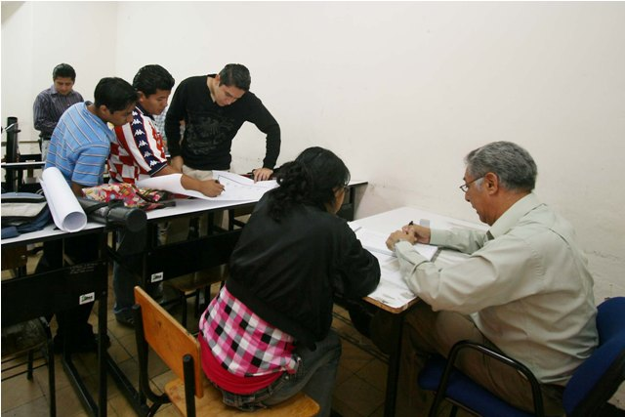
Marco teórico
Algunos temas de interés que están siendo abordados por expertos en la educación de ingenieros, están relacionados con el Conocimiento Conceptual [2], el Desarrollo de Habilidades [3] y la capacitación del Interés [4].

Slide 6
Problema
El caso que se presenta en este artículo es la Unidad de aprendizaje de Cálculo en escuelas de Ingeniería del Instituto Politécnico en México (IPN) [5].
¿La evaluación adaptativa mediante el uso de un software de Cálculo fortalece un aprendizaje significativo de esta unidad de aprendizaje?

Slide 7
Metodología
Elegir una materia/curso con base a las deficiencias de los estudiantes.
Identificar temas importantes así como aplicaciones en la industria.
Construir reactivos con niveles de dificultad y realizar una prueba de campo.
El estudiante responde los reactivos y en el momento que no logre resolver algún reactivo con grado de dificultad, alto, medio o bajo, podrá revisar contenidos de Cálculo que tenga el sistema.

Slide 8
Elegir materia
Se tiene como antecedente el alto índice de reprobación en esta materia en La Escuela Superior de Cómputo (48% en el semestre 2010-1011/2, es decir, Enero a Junio del 2011)
Uso excesivo y dificultad para recordar muchos algoritmos para la resolución de problemas.
Poco desarrollo del razonamiento lógico – matemático.
Escasa capacidad de visualización

Slide 9
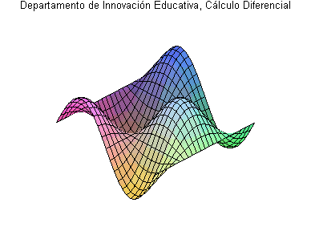

Identificar temas importantes en el curso
Los temas que se consideran tienen un alto grado de dificultad acorde a la experiencia de los profesores que han dado la materia de Cálculo y con base en investigaciones revisadas [5]- [8], son:
  Números Reales
  Desigualdades
  Funciones y sus gráficas
  Propiedades de las funciones
  Límites

Slide 10
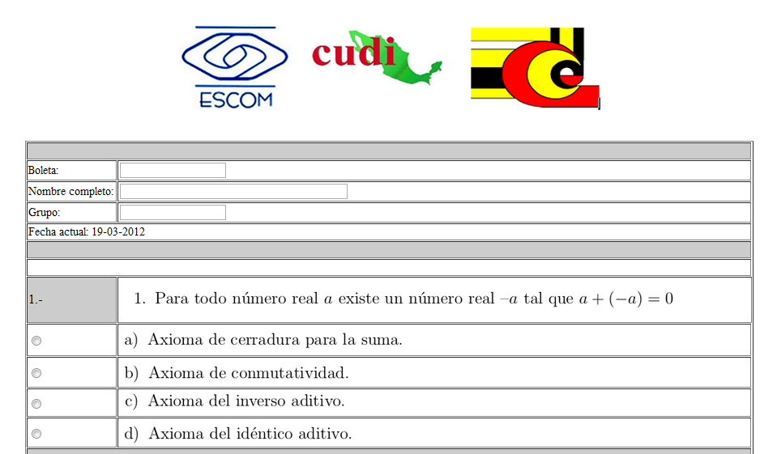
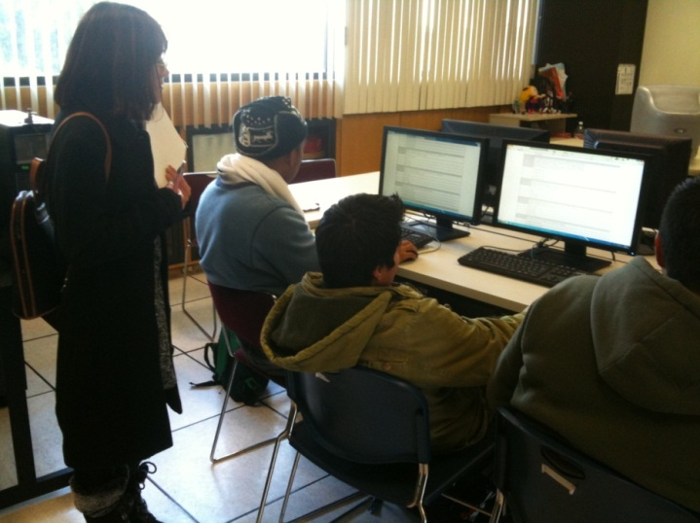
Reactivos de Cálculo
Se diseñaron 88 reactivos correspondientes a los temas señalados en el apartado anterior, se emplearon 5 libros de texto con referencia
Cuestionario
Fig. 1. Fotografía de la aplicación de los reactivos. Fuente: Creación propia
Fig. 2. Ejemplo pantalla de los reactivos.
Fuente: Creación propia

Slide 11
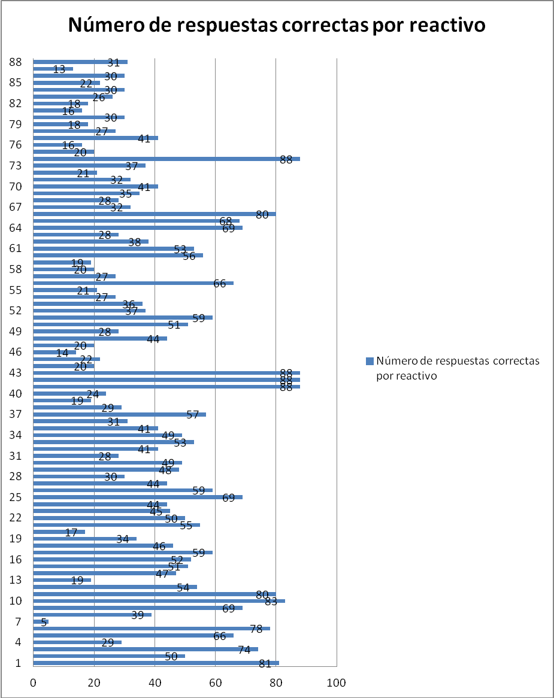
Reactivos de Cálculo
Gráfica de los reactivos. Fuente: Creación propia.

Slide 12
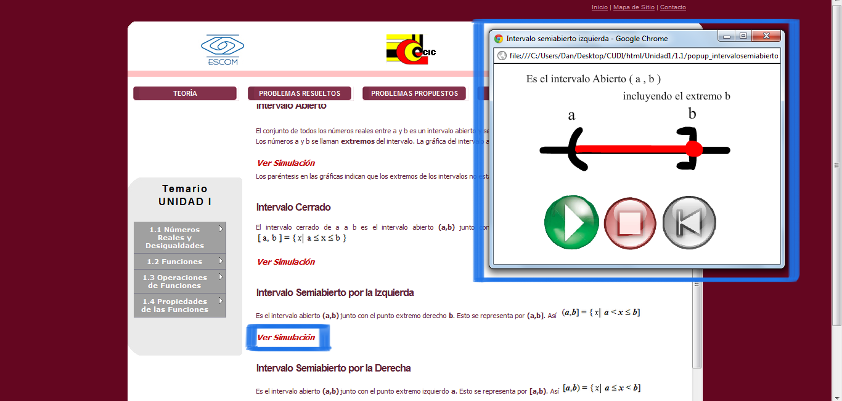
Desarrollo del Sistema computacional de Cálculo
Actualmente existen pocas herramientas que cuentan con simulaciones por computadora tanto de la parte teórica como su aplicación en donde el alumno puede complementar lo aprendido en clase, así como autoevaluaciones para gestionar su conocimiento.
Fig. 3. Pantalla del software.
Fuente: Creación propia

Slide 13
Sistema computacional de Cálculo
Características.
  Existen dos tipos de usuario: Profesor y alumno.
  El profesor ve el historial de cada alumno.
  El sistema genera exámenes aleatorios
  El alumno evalúa su conocimiento mediante las autoevaluaciones
  El sistema almacena el tiempo que se tarda el alumno en resolver las autoevaluaciones
  Los contenidos de las unidades temáticas están separados en temas y subtemas
  Sistema web

Slide 14
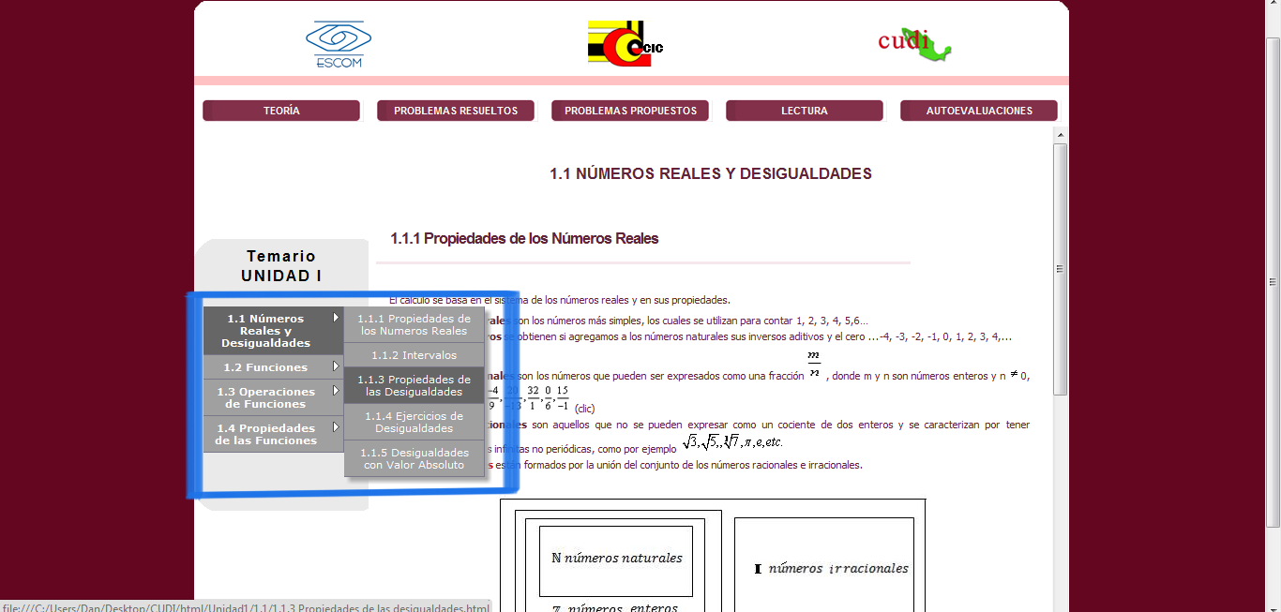
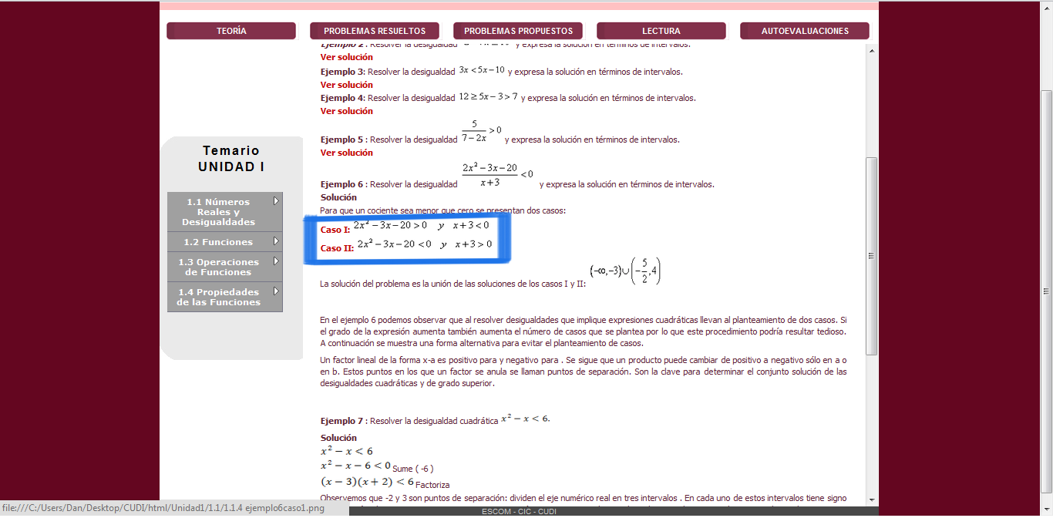
Fig.4
Organización del contenido del software
Fuente: Creación propia
Fig. 5. Pantalla del software.
Fuente: Creación propia

Slide 15
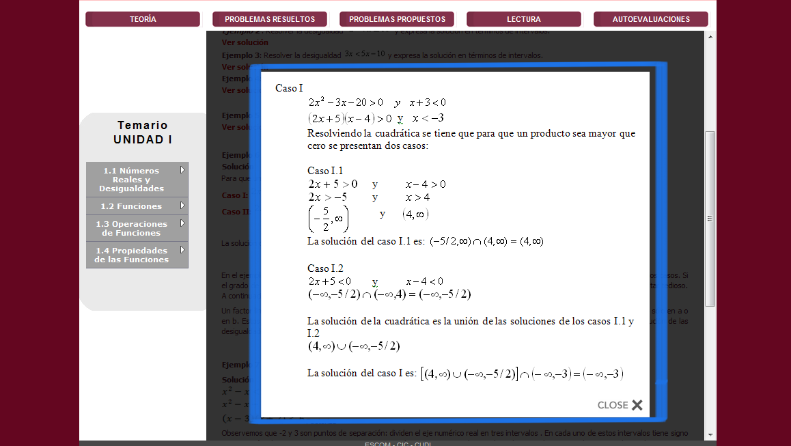
Fig. 6. Pantalla del software.
Fuente: Creación propia
Fig. 7.Pantalla del software.
Fuente: Creación propia

Slide 16
Conclusiones
La elaboración del sistema computacional conllevó a responder al planteamiento del problema, se tiene que de acuerdo al historial de cada estudiante que empleó el sistema, éste favoreció un aprendizaje más significativo que va en función al tiempo en que empleaban el sistema para estudiar, la resolución de las autoevaluaciones como una forma de revisar su propio aprendizaje y las evaluaciones de cada unidad.

Slide 17
Referencias Bibliográficas
[1]G. Menchaca, G. “Educación en Ingeniería: Visión Nacional.” Presentación en el primer día virtual de Ingeniería de CUDI 2009. México.
[2] D. Reséndiz, “La formación de Ingenieros: Funciones de la Escuela y de la Práctica.” Conferencia Magistral del Congreso de la Asociación Nacional de Facultades y Escuelas de Ingeniería (ANFEI). Mérida 2009.
[3] R. A.Streveler, T. A. Litzinger, R. L. Miller, & P. S. Streif, “Learning conceptual Knowledge in the engineering sciences: Overview and future research directions. “Journal of Engineering Education, 2008 97(3), 279-294
[4] E. F. Redish, & K. A. Smith, “Looking beyond content: Skill development for engineers.” Journal of Engineering Education, 2008. 97(3)

Slide 18
[5] Instituto Politécnico Nacional. Plan y Programa de Estudios de la Unidad de Aprendizaje de Cálculo de la Escuela Superior de cómputo 2009.
[6] E. F Ruiz Diseño de Estrategias de Enseñanza para el concepto de variación en Áreas de Ingeniería. Las matemáticas y la Educación. INNOVACIÓN Vol. 9 Núm 46 2009. IPN. pp. 27-37
[7] F. Hitt Representations and Mathematics Visualization. International Group for the Psychology of Mathematics Education North American. Chapter and Cinvestav-IPN. México 2002.
[8] R. Duval “Registros de representación semiótica y funcionamiento cognitivo del pensamiento.” En Investigaciones en Matemática Educativa II (Editor F. Hitt). Grupo Editorial Iberoamérica. 1998. Traducción de: Registres de Répresentation sémiotique et functionnement cognitif de la pensée. Annales de Didactique et de Sciences Cognitives, Vol. 5 (1993).

Slide 19
Gracias por su Atención

